Slide 1

Интерактивный спектакль «Финансовая головоломка»
Направление практики: финансовое просвещение детей и молодежи
Наименование субъекта: Нижегородская область
Автор практики: Министерство культуры Нижегородской области, ГБПОУ «Нижегородский областной колледж культуры», министерство финансов Нижегородской области
Капустин Николай Сергеевич, тел. 8(831) 421-91-16, e-mail kapustin_ns@fin.kreml.nnov.ru

Slide 2
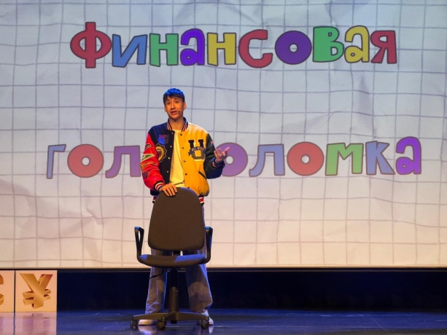
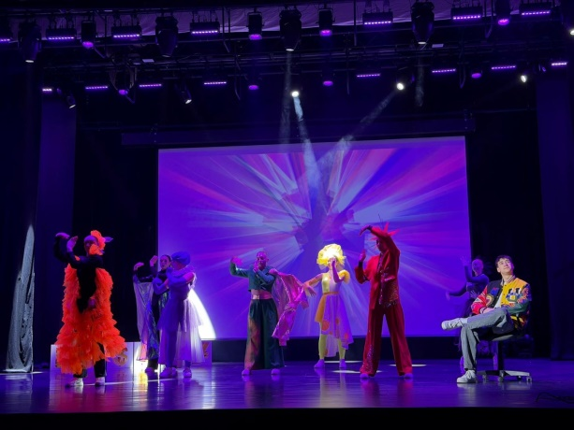
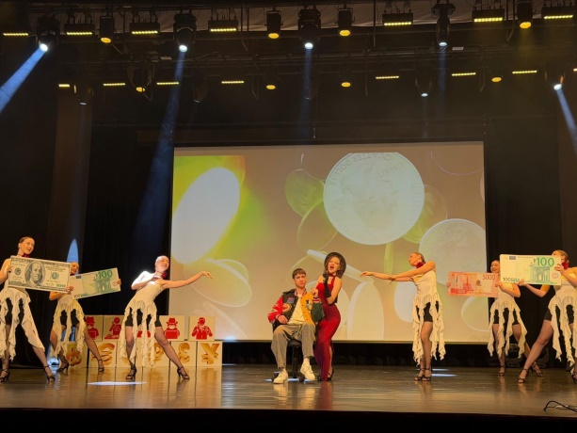
Интерактивный спектакль «Финансовая головоломка»
Направление:
финансовое просвещение детей и молодежи
Целевая аудитория:
школьники, студенты
Охват аудитории:
от 5 000 человек в год

Slide 3
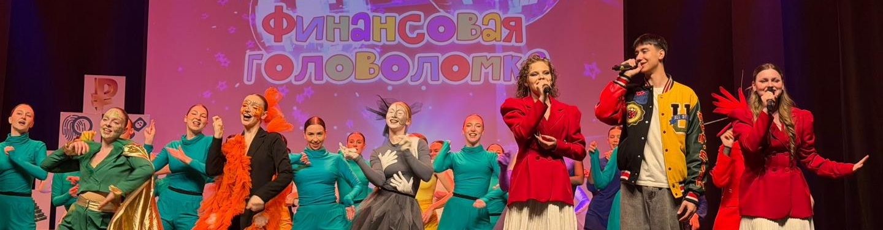
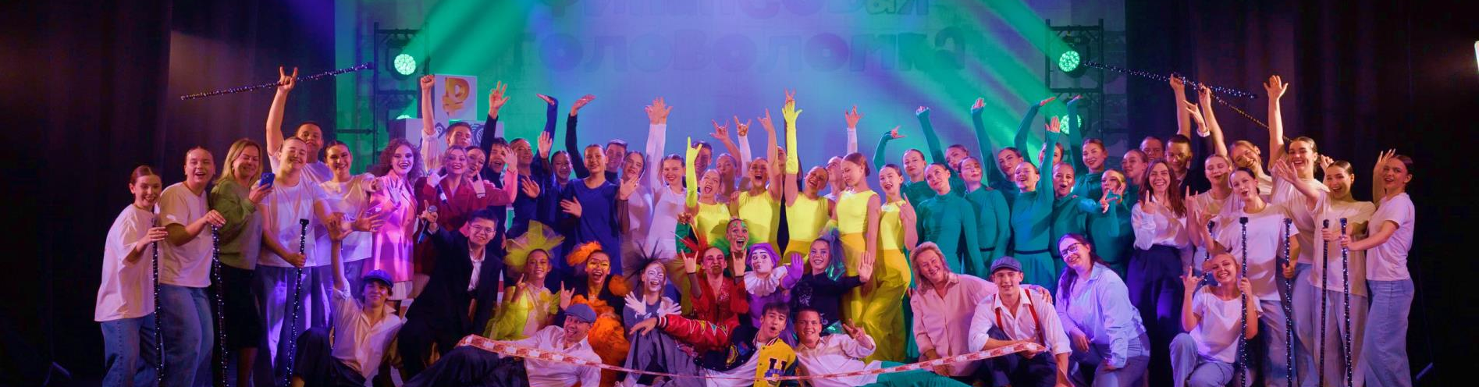
Описание практики
Спектакль «Финансовая головоломка» — интерактивный просветительский проект по повышению финансовой грамотности и профилактике мошенничества.
Сюжет: Студент попадает в типичные финансовые ловушки (звонки из «банка», сомнительные покупки, предложения легкого заработка). Его эмоции (Радость, Гнев, Страх, Разум) выведены на сцену как отдельные персонажи, визуализируя борьбу импульсов с логикой.
Формат: Активное вовлечение зрителей в обсуждение, коллективный разбор ситуаций и поиск правильных решений.
Оформление: Современная хореография, музыка, световые и пиротехнические эффекты для удержания внимания молодежи и повышения усвоения материала.

Slide 4
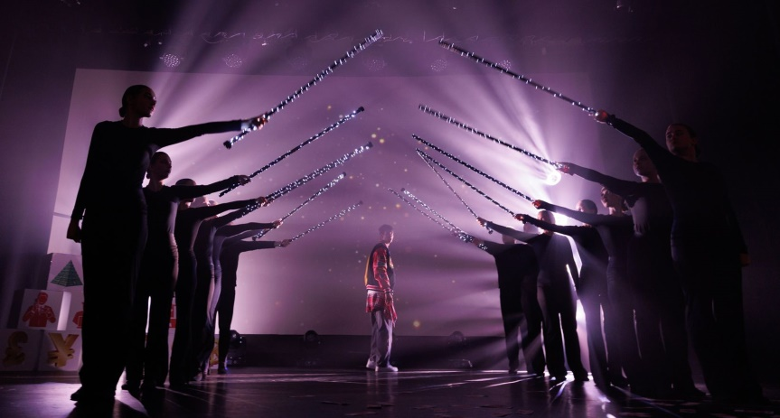
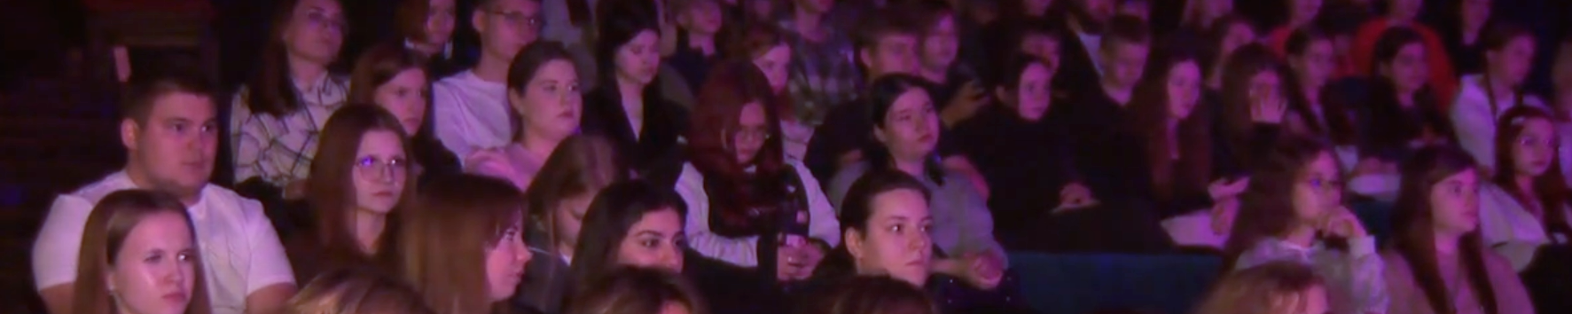
Возможности и инструменты для тиражирования
Практика может быть тиражирована в любой регион РФ
Демонстрация спектакля может осуществляться :
в образовательных учреждениях (школы, колледжи, вузы)
в учреждениях культуры
на городских молодежных форумах и фестивалях

